Slide 1

第8章 数组
1维数组的定义和引用
2维数组的定义和引用
字符数组与字符串
小结

Slide 2
引言
为何要用数组？
数组是什么？
如何使用数组？

Slide 3

引言
什么是数组
具有相同数据类型的元素的集合
int a[10],c
为什么定义数组
输入10个学生成绩，计算平均值
计算每个成绩与平均值的差
排序
应注意的三个问题
数组元素的基类型
数组元素的组织形式
数组元素的引用方法

Slide 4
一维数组
1维数组是只有1个下标的数组
定义
  数据类型 数组名[常量表达式];
  int a[10],b[20];
  char str[80];
应说明数组元素的数据类型
  应说明数组元素的个数(数组长度),是整型值，可以是常数或符号常量
  数组长度不能是变量
  C语言不允许动态定义数组
数组元素通过下标访问：
  数组名[下标]
下标：
  整型常量或整型表达式
下标从0开始
  a[0],a[1],a[2],…, a[9]
下标可以是表达式
  a[10]，a[2+3], a[m]
数组是一种自定义数据类型
必须先定义，后使用

Slide 5
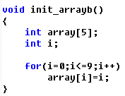
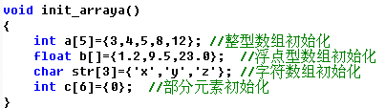
一维数组
数组元素赋值
使用for循环逐个访问所有的数组元素
关键点：
array=0; //错误
for循环变量的初值和终值必须与下标范围匹配
下标不能越界
系统并不自动检验数组元素的下标是否越界
数组不能整体参加运算，只能逐个元素进行处理
如下操作不合法：
  int a[3],b[3],i;
  for(i=0;i<=2;i++)
  a[i]=i; //合法
  b=a; //不合法
课程思政：
数组的存储和访问需遵守一定的规则，随意访问会破坏数据的完整性。
我们在集体中要遵守规章制度，保护集体的安全和稳定问遵守。

Slide 6
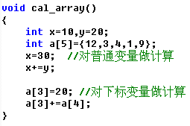


一维数组
数组元素，按其下标的顺序占用连续的存储单元
数组的每一个分量,又称为下标变量
1个数组元素，实质就是1个变量
它和相同类型的单个变量具有一样的属性，
能对它进行和单个变量相同的操作
数组名代表数组的首地址
是一个地址常量
int s[5];
printf(“%d”,s[0]);
printf(“%x”,&s[0]);
printf(“%x”,s);

Slide 7
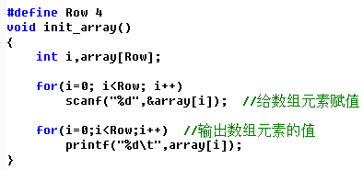
程序示例

Slide 8
一维数组程序示例
问题描述：
输入30个学生的成绩，计算并输出平均成绩,以及每个学生成绩与平均成绩的差值。
for(i=0;i<=29;i++)
{
输入一个成绩score[i];
average+=score[i];
}
average/=30；
读入30个学生成绩
计算平均成绩
计算并输出每个学生成绩与平均成绩的差
for(i=0;i<=29;i++)
输出score[i]-average;

Slide 9
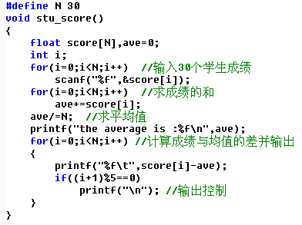
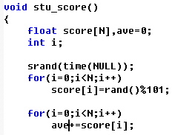
程序示例
关键点：
rand()函数会产生一个1-RAND_MAX之间的一个随机数
srand(time(NULL))初始化随机种子，否则产生的随机数相同
#include<time.h>
#include<stdlib.h>

Slide 10
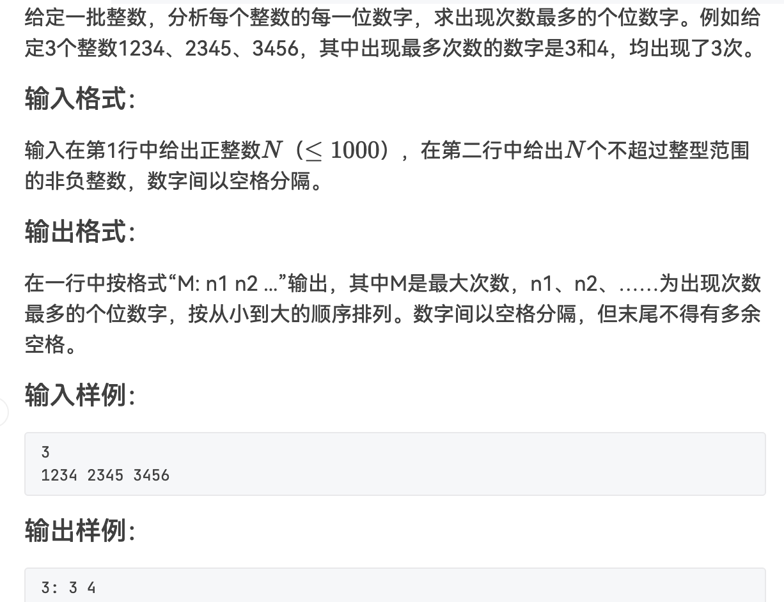
练习

Slide 11
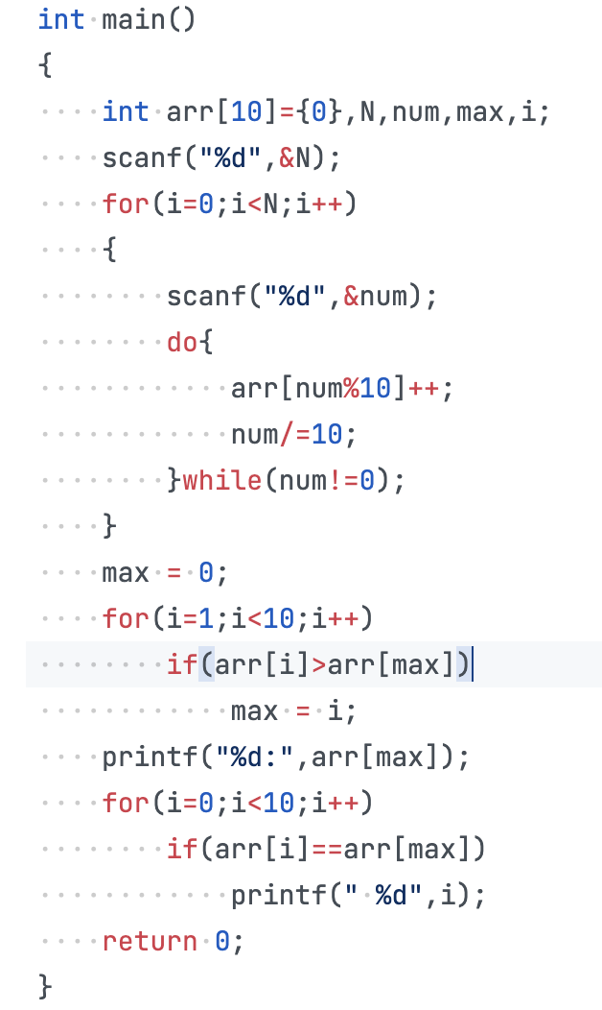
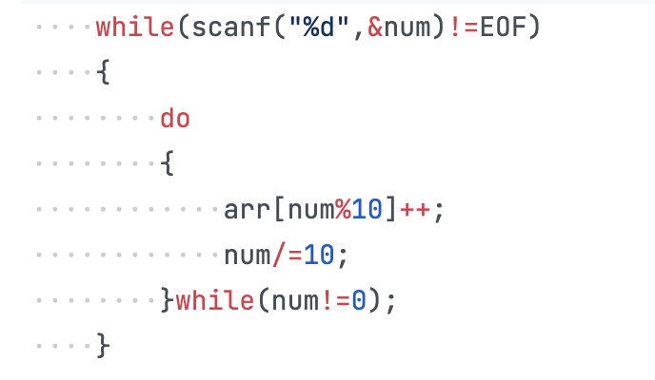
求一个数字的位数
统计数字出现的频率
统计单词中字母的频率
多个并列最值的处理
处理循环输入到文件末尾

Slide 12

两维数组
2维数组可以看成是特殊的1维数组
其元素又是一个1维数组
  x[3][3]
  可以把x看作是一个1维数组
  它有3个元素：x[0]、x[1]、x[2]
  每个元素又是一个包含3个元素的1维数组
所以，对于两维数组x[3][3],可以把x[0]、x[1]、x[2]看作是3个1维数组的名字
printf(“%x”,x[2]);
printf(“%x”,&x[2][0]);
printf(“%d”,x[2][2]);
定义方式
  int x[3][3];
元素在内存中“按行存放”
即先顺序存放第一行的元素
再存放第二行，以此类推
元素的引用
  数组名[行下标][列下标]
  “行下标”和“列下标”，都是整型表达式或符号常量
  注意行、列下标不要越界
对基本数据类型的变量所能进行的操作，也都适合于相同数据类型的数组元素。

Slide 13
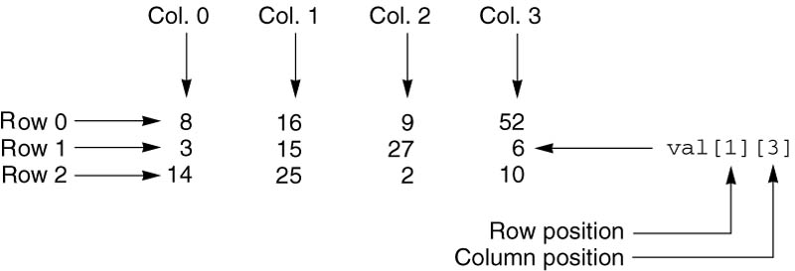
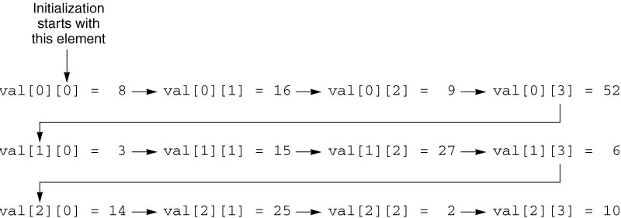
两维数组

Slide 14
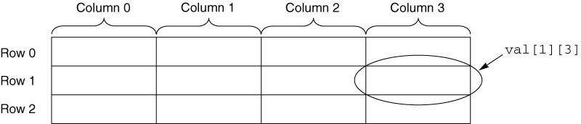
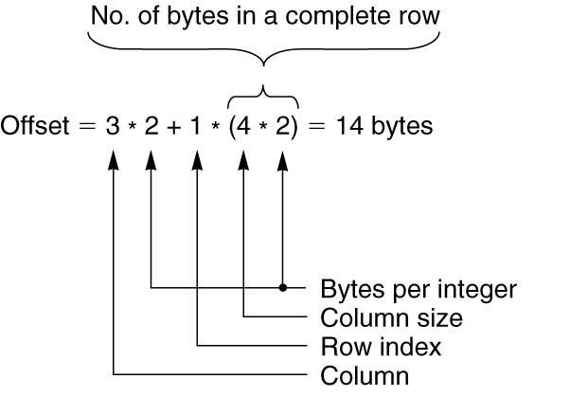
两维数组

Slide 15
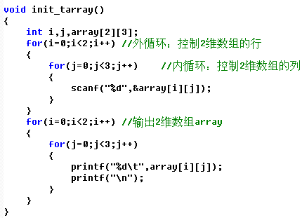

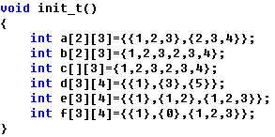
程序示例
关键点：
应逐个访问数组元素
两维数组元素有行、列两个下标
一般通过两重循环进行访问

Slide 16
二维数组程序示例
多门课程的平均分问题
一个班有40名学生，输入他们三门课程的成绩（均为小数点后面保留一位小数），计算全班同学的总平均成绩，以及每一门课程的平均成绩。
学号 | 高等数学 | C语言 | OOP
121030701 | 80.5 | 82.5 | 91.0
121030702 | 60.6 | 75.0 | 77.0
…… | …… | …… | ……
121030740 | 71.0 | 79.3 | 82.5

Slide 17
二维数组程序示例
for i = 0 → N_students-1 do
for j = 0 → N_courses-1 do
Input scores[i][j]
totalAverage ← totalAverage + scores[i][j]
end for
end for
totalAverage← totalAverage /( N_students * N_courses)
求多门课程的平均分
function Averages()
初始化 averages 和 totalAverage
输入全班各门课程的成绩 scores
计算总平均分totalAverage
计算每门课程的平均分averages
Output averages,totalAverage
end function
for j = 0 → N_courses-1 do
for i = 0 → N_students do
average[j] ← average[j] + scores[i][j]
end for
average[j] ← average[j]/ N_students
end for

Slide 18
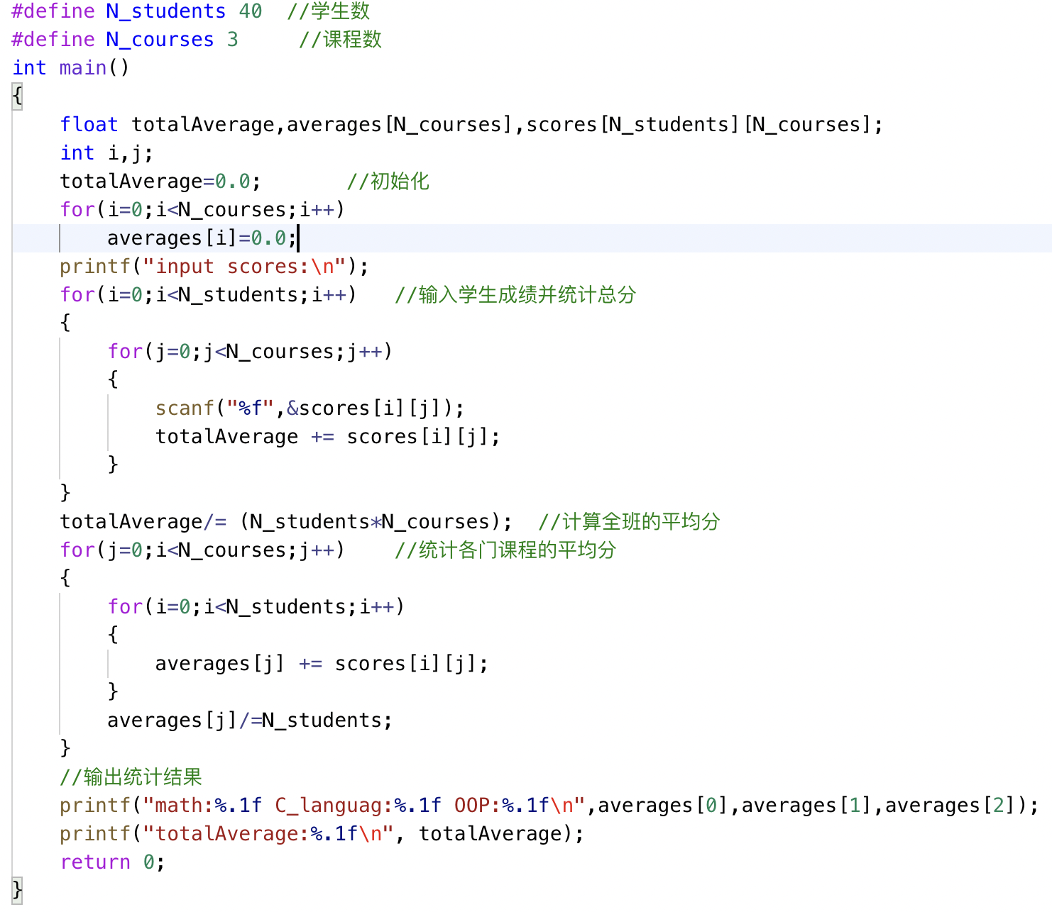
二维数组程序示例

Slide 19
二维数组练习
求方形矩阵对角线元素之和

Slide 20
案例研究
4
5
7
1
2
3
5
4
7
1
2
3
问题描述：将10个数按从大到小的次序排序
5
7
4
1
2
3
5
7
4
1
2
3
算法：
输入10个数到数组a中
从大到小排序数组a
输出排序数组a
5
7
4
2
1
3
冒泡排序：
依次比较相邻两个数
大数放在前面，小数放在后面；一趟比较完毕，最小的数排在最后面
重复上述过程，将第二小的数放在倒数第二…重复n次即排好序。
5
7
4
2
3
1
7
5
4
2
3
1
7
5
4
2
3
1
7
5
4
2
3
1
未进行交换
7
5
4
3
2
1
for (i = 0;i<9;i++)
for( j= 0;j<9 –i;j++)
if a[j] < a[j + 1]
交换a[j] 与a[j+1]
7
5
4
3
2
1
7
5
4
3
2
1
7
5
4
3
2
1
7
5
4
3
2
1
7
5
4
3
2
1
7
5
4
3
2
1

Slide 21
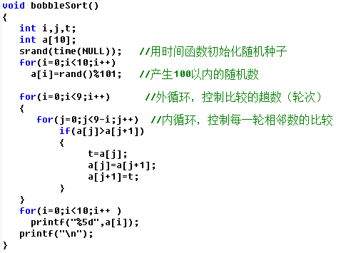
程序示例
关键点：
利用数组实现排序是可行的、方便的
排序算法至少需要两重循环才能实现
由于外循环的次数其实是未知的，所以，这里的排序算法是可以改进的
总体来看，排序算法耗时较长。是值得讨论并优化的算法

Slide 22
冒泡排序算法的优化
如果在某一轮排序中发现数据集已经有序
如果初始数据集就已经有序
for i = 0 → 8 do
flag ← 1
for j = 0 → 8 − i do
if data[j] > data[j + 1] then
交换 data[j] 与 data[j + 1]
flag ← 0
end if
end for
if flag == 1 then
break
end if
end for
初始数据集：1 2 3 4 5 6 7 8 9
一轮比较后：1 2 3 4 5 6 7 8 9
课程思政
提升程序效率，树立节约资源、绿色环保的理念！

Slide 23
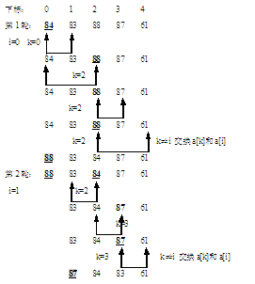
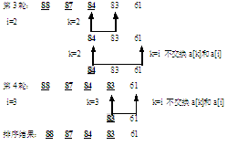
选择法排序

Slide 24
选择法排序
for (i=0; i<n-1; i++)
{
k = i;
for (j=i+1; j<n; j++)
if (data[j] > data[k])
记录此轮比较中最高分的元素下标 k = j;
若k中记录的最大数不在位置i，则
"交换成绩data[j]和data[i]”
}

Slide 25
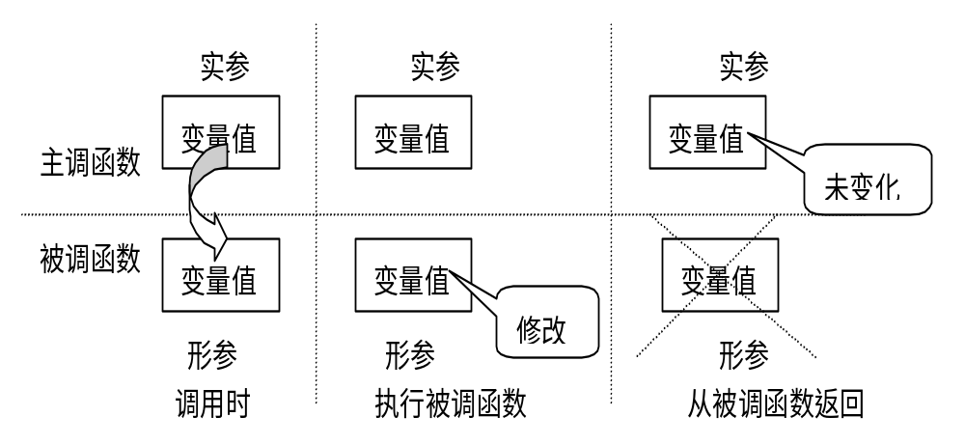
数组元素作函数参数
由于数组元素相当于普遍的简单变量，所以用数组元素作参数与用简单变量作为函数参数类似，在函数中对形参数组元素修改的结果，不会影响结果主调函数中的实参数组

Slide 26
int isalp(char c) //判断某字符是否是字母
{ if (c>='a'&&c<='z'||c>='A'&&c<='Z')
return(1);
else return(0);
}
void main()
{ int i,num=0;
char str[255];
gets(str); //输入一个字符串
for(i=0;str[i]!=‘\0’;i++) //访问到串尾
if (isalp(str[i])) num++;
printf(“num=%d\n”,num); //输出字母个数
}

Slide 27
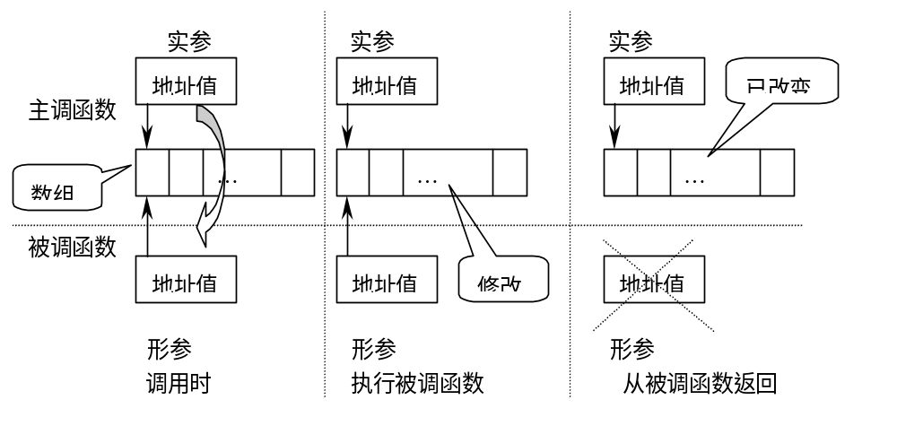
数组名作函数参数
用数组名作参数，是将数组的首地址传递给函数，实参数组与形参数组占用同一段内存，在函数中对形参数组元素修改的结果，会影响结果主调函数中的实参数组

Slide 28
例：已知某学生5门课程的成绩，求平均成绩
void main()
{ float sco[5],ave；
int i；
float aver(float a[ ]);
for(i=0；i<5；i++) scanf("%f",&sco[i])；
ave=aver(sco)； //调用函数，实参为一数组名
printf("average score is %5.2f\n",ave)；
}
float aver(float a[ ]) //求平均值函数
{ int i；
float s=a[0]；
for(i=1；i<5；i++) s += a[i]；
// for(i=0；i<5；i++) a[i]=0；
return (s/5)；
}

Slide 29

数组名作函数参数忠告
数组名作函数参数，应该在主调函数和被调函数中分别定义数组，且数据类型必须一致
  如，形参数组为a[]，实参数组为sco[]，它们都是float型
C编译系统对形参数组大小不作检查，所以形参数组可以不指定大小。例如，本案例中的形参数组a[]。
如果指定形参数组的大小，则实参数组的大小必须大于等于形参数组，否则因形参数组的部分元素没有确定值而导致计算结果错误。
数组名作为实参，调用时是将数组的首地址传递给形参数组，使实参和形参数组共用一个首地址

Slide 30
程序示例
现场演示程序
1、折半查找
2、Fibonacci数列
  1， 1， 2，3，5，8，13，21，34，55，89，144，233，…
3、编写函数，输出指定长度的数组中的每个元素（一维数组）。
4、编写函数，为一个指定长度的数组输入每个元素的值。
5、编写函数，用随机数自动初始化一个指定长度的数组。
6、编写函数，初始化一个二维数组

Slide 31



练习题
已知有数组说明：
int a[10];
a中的值如下图所示：
a[0] a[1] ………….. a[9]
执行语句printf(”%d”, a[a[6]/a[2]] )后的输出是：
A、4 B、6 C、3 D、14
C
7 | 6 | 4 | 3 | 5 | 2 | 14 | 11 | 9 | 1

